Slide 1

AKUNTANSI KOPERASI
JUNAIDI, SE., MSA
FAKULTAS EKONOMI
UNIVERSITAS ISLAM MALANG
2016

Slide 2
AKUNTANSI KOPERASI
8
Persediaan

Slide 3
PENGERTIAN
Persediaan adalah sejumlah barang jadi, bahan baku, barang dalam proses yang dimiliki koperasi dengan tujuan untuk dijual atau diproses lebih lanjut.
  Koperasi konsumen dan koperasi pemasaran, yang aktivitasnya adalah membeli dan menjual barang jadi, memiliki persediaan dalam bentuk barang jadi atau barang dagangan.
  Koperasi produsen harus memroses bahan baku sampai menjadi barang jadi sehingga memiliki tiga jenis persediaan (bahan baku, barang dalam proses, dan barang jadi).
  Barang dagangan yang berada di gudang koperasi tetapi bukan milik koperasi tidak dapat dikelompokkan sebagai persediaan.

Slide 4
METODE PENCATATAN
Metode Fisik
  Dalam metode yang disebut juga metode periodik ini, arus keluar masuknya barang tidak dicatat secara terinci, sehingga untuk mengetahui nilai persediaan pada saat tertentu harus melakukan penghitungan barang secara fisik (stock opname).
  Metode ini mengharuskan penghitungan barang yang ada (tersisa) pada akhir periode akuntansi ketika menyusun laporan keuangan.
  Metode ini lebih cocok dipakai oleh koperasi yang memiliki frekuensi transaksi yang tinggi dan nilai uang per transaksi yang rendah, seperti koperasi eceran.

Slide 5
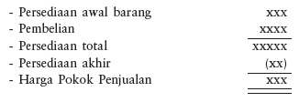
METODE PENCATATAN
Metode Fisik
  Harga pokok penjualan adalah harga beli atau total biaya produksi dari sejumlah barang yang telah laku terjual pada suatu periode tertentu.
  Untuk mengetahui harga pokok penjualan pada suatu periode tertentu, harus diketahui volume dan nilai persediaan akhir pada periode tersebut melalui penghitungan fisik (stock-opname) di gudang.

Slide 6
METODE PENCATATAN
Metode Fisik
  Dalam perhitungan fisik (stock opname) persediaan, kita harus menentukan jumlah persediaan yang dimiliki koperasi secara pasti.
  Setelah diketahui volume persediaannya, jumlah barang lalu dikalikan dengan harga beli per unitnya.
  Jika harga beli barang berbeda satu dengan lainnya, koperasi memiliki pilihan untuk menggunakan beberapa harga beli yang berbeda.
  Untuk menentukan harga beli sebagai dasar penentuan nilai persediaan yang dimiliki koperasi pada suatu periode, ada beberapa metode, yaitu:
    FIFO (First In First Out)
    LIFO (Last In First Out)
    Average (Rata-rata)

Slide 7
METODE PENCATATAN
Metode Fisik
  FIFO (First In First Out)
    Dalam metode ini, barang yang masuk (dibeli atau diproduksi) lebih dahulu akan dikeluarkan (dijual) lebih dahulu.
    Jadi yang tersisa pada akhir periode adalah barang yang berasal dari pembelian atau produksi terakhir.

Slide 8
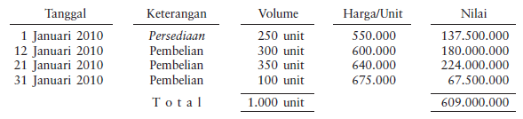

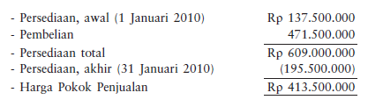
METODE PENCATATAN
Metode Fisik
  FIFO (First In First Out)

Slide 9
METODE PENCATATAN
Metode Fisik
  LIFO (Last In First Out)
    Dalam metode ini, barang yang masuk (dibeli/diproduksi paling akhir akan dikeluarkan/dijual paling awal).
    Jadi, barang yang tersisa pada akhir periode adalah barang yang berasal dari pembelian atau produksi awal periode.

Slide 10

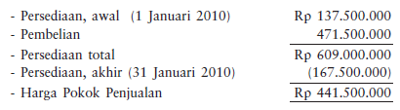
METODE PENCATATAN
Metode Fisik
  LIFO (Last In First Out)

Slide 11
METODE PENCATATAN
Metode Fisik
  Average (Rata-rata)
    Dalam metode ini barang yang dikeluarkan/dijual maupun barang yang tersisa dinilai berdasarkan harga rata-rata.
    Jadi, barang yang tersisa pada akhir periode adalah barang yang memiliki nilai rata-rata.

Slide 12
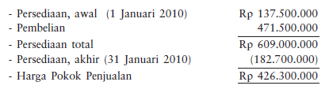
METODE PENCATATAN
Metode Fisik
  Average (Rata-rata)

Slide 13
METODE PENCATATAN
Metode Perpetual
  Ini merupakan metode pengelolaan persediaan, di mana arus masuk dan arus keluar persediaan dicatat secara detail.
  Dalam metode ini, setiap jenis persediaan memiliki kartu stok yang mencatat secara rinci keluar masuknya barang di gudang beserta harganya.
  Metode ini dipilah lagi ke dalam beberapa metode, yaitu:
    FIFO
    LIFO
    Moving Average

Slide 14
METODE PENCATATAN
Metode Perpetual
  FIFO : Barang yang masuk (dibeli atau diproduksi) lebih dahulu akan dikeluarkan (dijual) lebih dahulu, sehingga yang tersisa pada akhir periode adalah barang yang berasal dari pembelian atau produksi terakhir.
  LIFO : Barang yang masuk (dibeli/diproduksi paling akhir akan dikeluarkan/dijual paling awal), sehingga barang yang tersisa pada akhir periode adalah barang yang berasal dari pembelian atau produksi awal periode.
  Average : Barang yang dikeluarkan/dijual maupun barang yang tersisa dinilai berdasarkan harga rata-rata bergerak, sehingga barang yang tersisa pada akhir periode adalah barang yang memiliki nilai rata-rata.

Slide 15
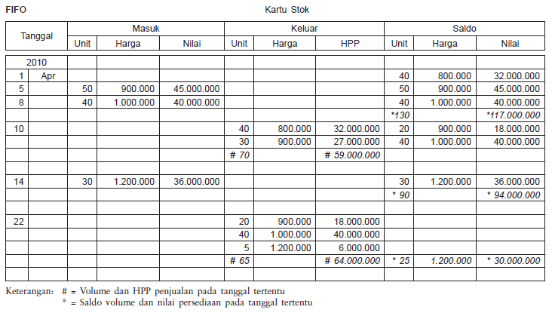
METODE PENCATATAN
Metode Perpetual

Slide 16
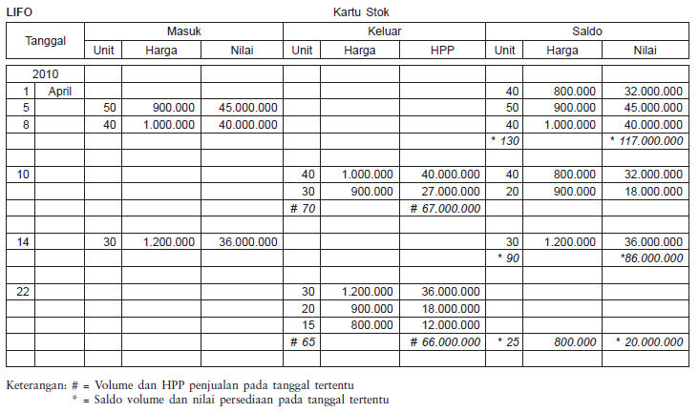
METODE PENCATATAN
Metode Perpetual

Slide 17
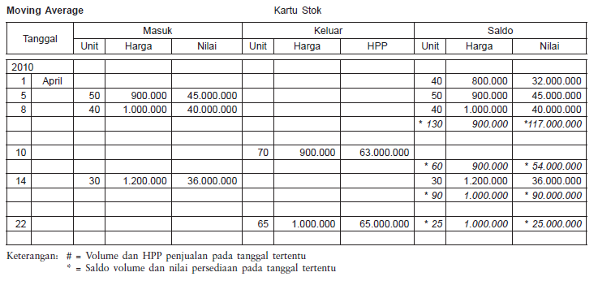
METODE PENCATATAN
Metode Perpetual

Slide 18
PENGARUH PEMILIHAN METODE
Metode FIFO, LIFO, dan Moving Average menggunakan harga pokok penjualan yang berbeda untuk setiap transaksi penjualan atau setiap arus keluar barang yang terjadi
Ini menghasilkan:
  Harga pokok penjualan yang berbeda dan perolehan laba kotor yang juga berbeda dari setiap transaksi penjualan.
  Akumulasi harga pokok penjualan selama suatu periode akan memiliki jumlah yang berbeda.

Slide 19
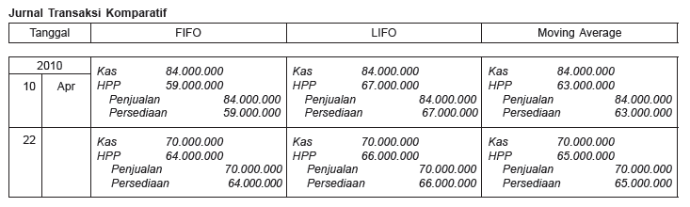
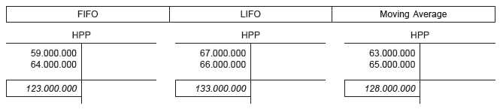
PENGARUH PEMILIHAN METODE

Slide 20
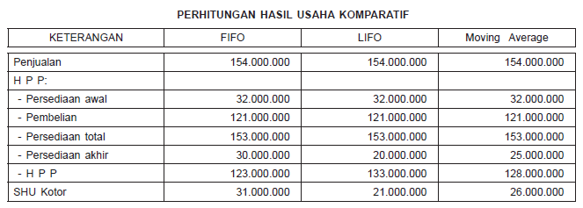
PENGARUH PEMILIHAN METODE

